Slide 1
Google lyria 3.5模型 所製作的AI X Earth音樂
19:02開始

Slide 2


LECTURE · 01
A LECTURE ON
LEARNING × LLM
課程前言
AI × EARTH
為什麼要學 AI？
EDUCATION
從 Transformer 開始，
看懂模型如何預測下一個 Token
在 AI 什麼都能回答的時代，先把知識網走成一條線；
再從 Transformer 開始，看懂它到底在猜什麼。
CHANG JUI-MING
張睿明
AIMing Data / AI Earth
01
Notes:
自我介紹：非資工背景的學習者。今天不是工具教學，而是把學 AI 當成練習提問與判斷的場域。

Slide 3

BEFORE WE START
PERSONAL VIEW
站在應用與理論之間，分享親自走過的路
10月中 第一場Meet up
1. AI X Earth 張睿明
2. 中央氣象屬 陳達毅 科長
3. 中鼎 江朔濤 助理總工程師
AI × EARTH 以兩種活動形式，讓知識被解釋、被交流，也被持續修正。
AI × EARTH
EDUCATION
COMMUNITY
集結產官學，建立共學平台。每次邀請三位AI賦能的專家來演講
Education
整理脈絡，將複雜概念轉成可理解的學習路徑。
Meet up
5分鐘說明你對AI的幻想
APPLICATION
我的經驗位於兩端之間
THEORY
200+
100+
60+
10+
YouTube
Podcast
活動
書
SHARING NOTE
僅為個人面向的分享，歡迎不同的觀點一起討論。
不是標準答案，
而是一個可被討論的起點。
觀點類的言論會附上連結，供大家事後查閱。
AIMING DATA / AI EARTH
INTRO
02

Slide 4
CONTENTS
50 MIN
本堂路線
01
02
03
為什麼是現在
文字怎麼進去
文字怎麼出來
職場的學習時間被壓縮，我們需要的是「怎麼學」的能力。
Tokenizer、Token ID、Embedding，再到 Attention。
Logits、Top-k、Temperature，一次只猜一個 Token。
中段會一起打開 Transformer Explainer 現場觀察。
AIMING DATA
03
Notes:
50 分鐘：前 15 分鐘談學習方法，後 35 分鐘拆 Transformer。中途會實際打開 Transformer Explainer。

Slide 5
CHAPTER 01
WHY NOW
01
為什麼是現在
學 AI 之前，先看清楚我們正站在什麼樣的時間壓力上。
AIMING DATA
04
Notes:
章節頁。先問聽眾：你為什麼今天會坐在這裡？

Slide 6
01 · WHY NOW
TWO QUESTIONS
這一系列課，要碰觸兩個議題
QUESTION 01 · CAREER
QUESTION 02 · AI
職涯
AI賦能
沒有標準答案的世界，你要怎麼定位自己？
一個 prompt 就有答案，你的不可取代性在哪？
新手村正在消失，第一份工作不再是慢慢把你教會的地方。
門檻從「會做」換成「會問、會判斷、會整合」。
AIMING DATA
05

Slide 7
01 · WHY NOW
ANSWERS
大學有標準答案，真實世界沒有
IN SCHOOL
REAL WORLD
標準答案
→
沒有答案
題目被出好、範圍被畫好，卷子上有一個對的選項。
條件不足、資訊不全，問題要自己定義，答案要自己驗證。
離開學校的第一課，不是背更多知識，而是學會在沒有解答本的情況下自己往前推一步。
AIMING DATA
06
Notes:
重點不是恐嚇，而是：知識吸收速度成為新的門檻。所以要練的是學習方法。

Slide 8
01 · WHY NOW
ROOKIE
畢業之後，先進新手村
→
→
ENTER
GRIND
LEVEL UP
入場
練功
出師
學歷是門票，但沒人告訴你下一步
打雜、跟案子、犯錯，用時間換手感
大約2-5年，開始能獨立扛下一整件事
過去這條路理所當然：公司願意等，因為新手總會變老手，時間是唯一的成本。
AIMING DATA
07
Notes:
這個節奏會在後面反覆回來。今天講 Transformer 時，也請大家用這個節奏跟著想。

Slide 9
01 · WHY NOW
AI SHOCK
但新手村，被 AI 打爆了
BEFORE
NOW
3 個新人
→
1 人 × AI
一件事拆給三個新人做，主管再花時間收尾。
一個有經驗的人加上 AI，數十倍的產出，而且不用等人上手。
入門任務被吃掉了，練功的階梯也跟著消失。新手村不再是「慢慢變強」的地方，而是「一進去就要能用 AI 交件」。
AIMING DATA
08
Notes:
重點不是恐嚇，而是：知識吸收速度成為新的門檻。所以要練的是學習方法。

Slide 10
01 · WHY NOW
QUOTE
“
寬的能力，
大於深的能力。
簡立峰 ／ 前 Google 台灣董事總經理
全國大學校長會議，2026
AIMING DATA
09
Notes:
簡立峰在全國大學校長會議的分享，天下雜誌 2026-02-24。強調：不可外包的是提問與品味。

Slide 11
01 · WHY NOW
FIG. 01
新鮮人的學習時間被壓縮了
BEFORE
NOW
2-5 年
→
新手村剩2個月
在職場慢慢累積起來的知識量
如何讓AI賦能自己
真正的門檻從「會不會」變成「多快學會」。所以這堂課的重點不是工具，而是把學 AI 當成練習提問與判斷的場域。
AIMING DATA
10
Notes:
重點不是恐嚇，而是：知識吸收速度成為新的門檻。所以要練的是學習方法。

Slide 12
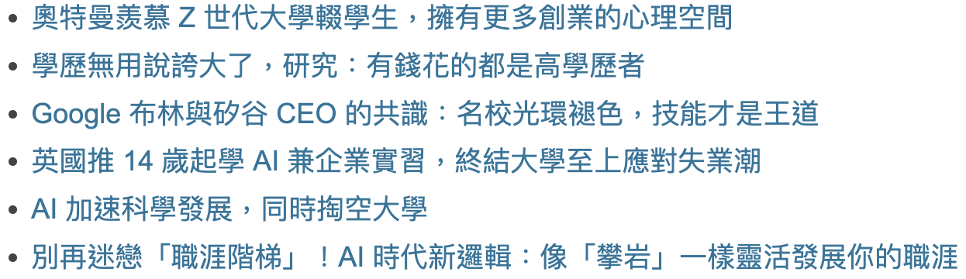
01 · WHY NOW
TWO VIEWS
不只他這麼說
SAM ALTMAN · OPENAI
ELON MUSK / LU HSIANG-CHIEN
兩年就夠
超音速海嘯
四年可能超過這個世界的需要，再讀下去是 vastly diminishing returns。
大學正在培養一批「會被 AI 第一批淘汰」的人——因為大學教的，正好是 AI 最擅長的：記憶、解題、標準答案。
來源 hao.cnyes.com/post/213627
鉅亨號，2025.12.07
來源 technews.tw/2026/08/18/
sam-altman-says-two-years-of-college-is-enough/
17歲少年參加AI頂尖會議，會場的與會者正在討論「不用上大學」的議題。
https://www.youtube.com/watch?v=UTDalAEU274
AIMING DATA
11
Notes:
重點不是恐嚇，而是：知識吸收速度成為新的門檻。所以要練的是學習方法。

Slide 13
01 · WHY NOW
MIT · PRINCIPLES
MIT：八項指導原則
01
保持謙遜
02
勇於改革
政策要能持續修訂，不能一勞永逸
局部修補不夠，需系統性重構教學
03
以人為中心
04
回到學習本身
效率不能凌駕學習、連結與福祉
產物是心智習慣、洞察與判斷力
05
有意圖地教學
06
沒有單一標準答案
先定義核心能力，再決定要不要用 AI
不同學科與階段，政策就該不同
07
增能而非自動化
08
超越教室與校園
保留認知摩擦與生產性掙扎
面向職場、社群與公共生活的責任
AIMING DATA
12
Notes:
不是最重要的四個，是我學 AI 路上反覆被拿出來用的四個。

Slide 14
01 · WHY NOW
MIT · REFORM
三大改革領域 × 四級 AI 課程政策
THREE AREAS OF REFORM 三大改革領域
FOUR-TIER AI COURSE POLICY 四級課程政策
01
調整教育流程
T1
無限制使用
重審核心學習目標，強化實作課堂與評量改革
任何環節都可用 AI；評量靠無 AI 課堂測驗或高階整合專案
02
以人與社群為中心
T2
有限度輔助
重振住宿型大學：面對面交流、同儕合作與導師關係
只當家教、腦力激盪、潤飾與除錯，不代寫整份答案
03
持續反思與迭代
T3
強制要求使用
常設 AI 委員會、各院系 AI Lead、Pilot Fund 支援
把 AI 納入指定作業流程，練提示工程、批判輸出與人機協作
關鍵在第 7 條：增能而非自動化。AI 用來擴展你處理複雜問題的能力，而不是替你跳過學習必要的摩擦。
T4
嚴格禁止使用
全程禁用生成式 AI，保護最基礎的心智與概念建構
來源 orgchart.mit.edu/letters/committee-ai-use-teaching-learning-and-research-training
AIMING DATA
13
Notes:
不是最重要的四個，是我學 AI 路上反覆被拿出來用的四個。

Slide 15
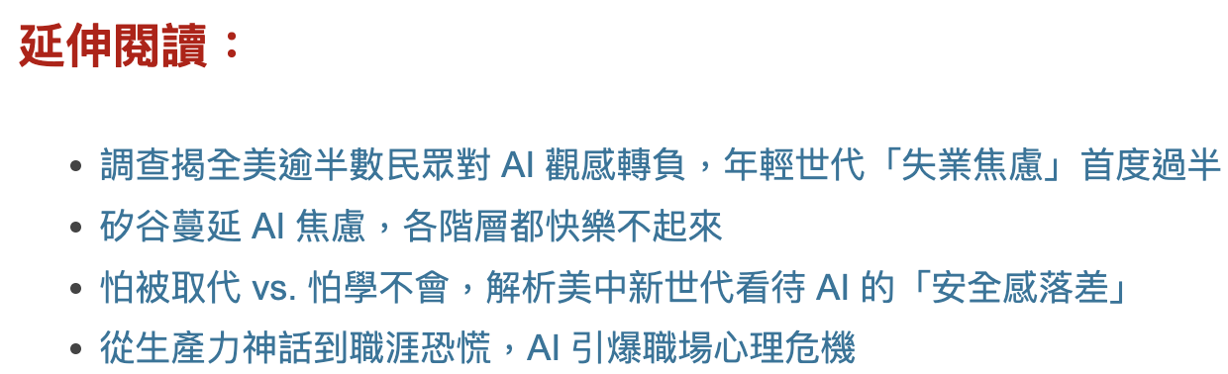
01 · WHY NOW
WHERE ARE WE
對照網路時代，AI 現在走到哪一格？
THEN 網路時代
降低資訊篩選的負擔
STEP 01
STEP 02
STEP 03
STEP 04
網路基建
→
入口網站
→
新的載體
→
App 大爆發
頻寬與伺服器鋪開，資訊爆炸
Google、Yahoo 把資訊變成入口
智慧型手機與平板出現
應用普及，商業模式成形
增加生產力
NOW AI 時代（我們同步在走1,2,3格）
STEP 01
STEP 02
STEP 03
STEP 04
AI 基建
→
AI OS？
→
新的載體
→
應用大爆發
算力、模型與資料仍在鋪設
普及化的 AI 作業系統還沒出現
自駕車、機器人剛開始長出來
要等規則長出來才會發生
-Google Cloud攜手Accenture加速AI企業部署 培訓1000名FDE工程師
還在「探索規則」的階段，世界也在摸索，所以 AI 迭代才這麼快。
等規則穩下來，應用大爆發才會到，然後節奏會更快。
部分參考 曾鳴《智能》，部分為個人觀點
14
AIMING DATA

Slide 16
01 · WHY NOW
INFORMATION MULTIPLIER
人：碳基生物
AI: 矽基生物
Agent 時代，資訊混亂不是加法，而是乘法
網路時代的內容產能受限於人的時間；Agent 讓一個意圖分裂成多條可反覆運作的資訊鏈。
INTERNET ERA
AGENT ERA
FEEDBACK LOOP
人類生產內容
一個意圖，多條工作流
輸出再成為輸入
人的時間與注意力，決定資訊產能上限
Agent 將目標拆解、分工並反覆執行
生成、重組與傳播會持續循環
A1
研究
人
人
人
1
A2
整理
再生成
人數 × 時間 × 注意力
人的意圖
A3
發布
× Agent 數 × 任務數 × 迭代次數
資訊流量增加，同時提高重複、混淆與誤導的機率
01
生成更快
02
複製更多
03
來源更模糊
04
驗證更昂貴
機器速度
低成本重組
人機內容交織
可信度成為稀缺資源
我們真正缺的，不再是資訊，而是判斷哪些資訊值得相信的能力。
FROM SEARCH
TO VERIFICATION
15
註：『碳基／矽基』為比喻；Agent 並非生命體。參考：OpenAI Agents documentation；NIST AI 100-4 Synthetic Content
Notes:
重點不是恐嚇，而是：知識吸收速度成為新的門檻。所以要練的是學習方法。

Slide 17

01 · WHY NOW
MENTAL MODEL
知識是一張網，學習只能先走一條線
KNOWLEDGE / 網狀結構
LEARNING
概念彼此牽連，沒有固定的起點與終點。
一次只走
一條路
Ithome
01 選一個起點
節點又會隨著時間增加/消失
02 沿著問題前進
03 建立局部理解
START
04 回頭補上連結
回頭補網
我們只能沿著時間一步步走，
再回頭把走過的線織成網。
先走一條線，再把線織成網。 學完之後你可能會得硬技能，那軟技能呢？
LINE → NETWORK
AIMING DATA
16
Notes:
知識本來互相牽連，沒有起點終點；但人只能一天一天走。所以要接受：先走一條線，再回頭補網。

Slide 18
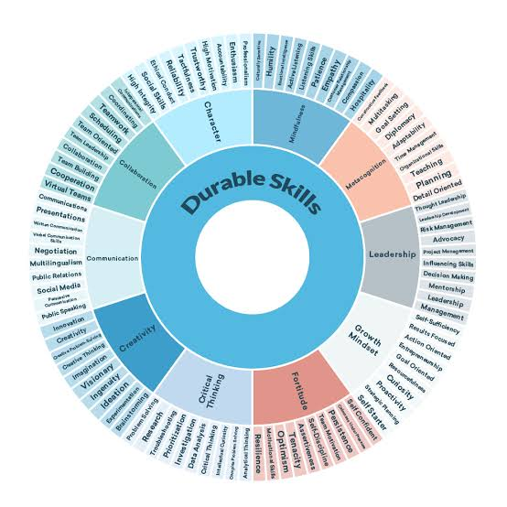
01 · WHY NOW
DURABLE SKILLS
未來的時代，硬技能不再代表一切。我們來看看，需要多少軟技能。
未來人才的技能地圖
10 大能力領域、將近 100 個子技能——溝通、協作、品格、正念、元認知、領導、成長心態、堅韌、批判性思考、創造力。
100
個關鍵字，彙整自全體職場需求
來源：Pathsmith™ Durable Skills Framework, America Succeeds
AIMING DATA
17
Notes:
Pathsmith / America Succeeds 的 Durable Skills 框架，李海碩總校長演講中看到。這是全體職場需求的地圖，不是個人檢核表。

Slide 19
01 · WHY NOW
FOUR PICKS
我只挑了四個
01
批判性思考
02
元認知
不照單全收，會問「真的是這樣嗎」。
知道自己是怎麼學會的，也知道卡在哪裡。
03
成長心態＋好奇心
04
一點點堅韌
願意一直試錯，不怕答案是錯的。
能忍受不確定，也能忍受失敗。
觀察、反思、迭代
→
→
OBSERVE
REFLECT
ITERATE
觀察
反思
迭代
檢查 AI 給的回答 · 批判性思考
定位自己卡在哪裡 · 元認知
換個問法再試一次 · 成長心態
AIMING DATA
18
Notes:
不是最重要的四個，是我學 AI 路上反覆被拿出來用的四個。

Slide 20
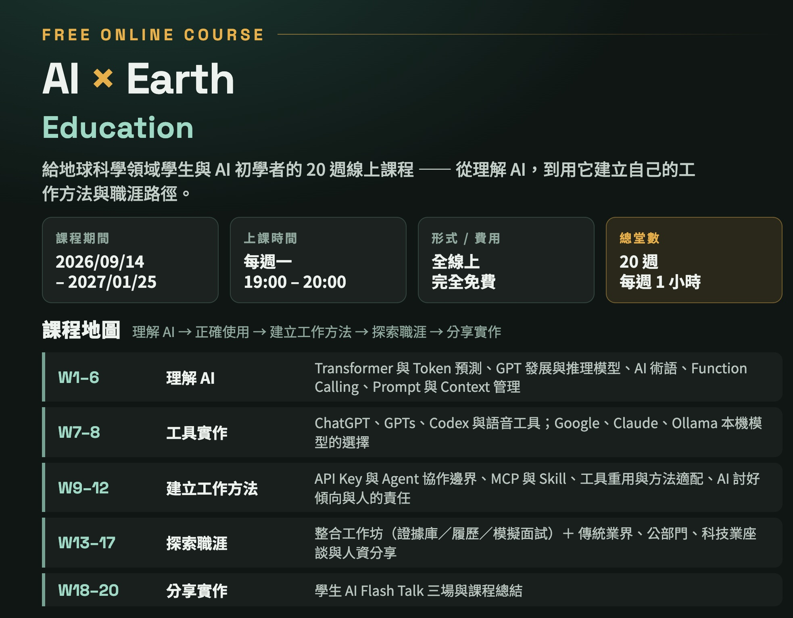
COURSE OPERATIONS
DISCORD × CLASSROOM
課堂不只發生在直播的一小時
HARVARD STUDY OF ADULT DEVELOPMENT
幸福與健康，最重要的不是名利，
而是良好的人際關係。
Discord 是課程中樞：承接公告、資料、提問，也讓學習者在焦慮的時刻彼此連結。
群體學習不只交換知識，也讓我們在焦慮時刻保持連結。
來源：NYTimes 中文網（2016） cn.nytimes.com/health/20160404/t04well-happy-life/zh-hant/
DISCORD GROUP
把 20 週課程
串成一條線
01
公告與上課連結
每週時間、直播入口與異動通知
02
教材與延伸資源
投影片、錄影、範例與補充連結
03
提問與同學交流
問題不必等到下週，上完課繼續討論
WEEKLY LOOP
BEFORE
→
LIVE
→
AFTER
課前
課中
課後
公告・預習
講解・示範
回放・討論
直播是每週的節點，Discord 讓學習在節點之間持續發生。
AIMING DATA / AI EARTH EDUCATION
19

Slide 21


CHAPTER 02
INPUT
02
文字怎麼進到模型裡
以下談到 AI，主要指以大型語言模型（LLM）為核心的生成式工具。
buy me a coffee
需開街口支付掃描
AIMING DATA
20
Notes:
章節頁。說明：這系列提到 AI 時，主要指以 LLM 為核心的生成式 AI。

Slide 22
02 · INPUT
THE GAP
兩個常見答案，少了中間那一段
「文字接龍」
「預測下一個 Token」
那文字究竟是怎麼「接」的？
下一個 Token 又是怎麼被「預測」出來的？
理解文字如何進入模型、又如何被輸出，是使用生成式 AI 相當底層的一塊。掌握流程後，之後談 Prompt、Context，甚至模型為什麼會胡說八道，都會比較好理解。
buy me a coffee
需開街口支付掃描
AIMING DATA
21
Notes:
兩句都沒錯，但問題藏在裡面：怎麼接？怎麼預測？這就是今天要補的中間那一段。

Slide 23
02 · INPUT
ORIGIN
Transformer 來自 2017 年的一篇論文
2017
Attention Is All You Need
Vaswani et al., Google Research · arXiv:1706.03762
它最初主要用於機器翻譯，後來成為多數大型語言模型的重要基礎。第一次看到那張經典架構圖時，我的感想很直接：這比較像是在測試一個人會不會立刻關掉分頁。
buy me a coffee
需開街口支付掃描
AIMING DATA
22
Notes:
可以誠實說：第一次看到經典架構圖，我的感想是這在測試一個人會不會立刻關掉分頁。

Slide 24
02 · INPUT
FRAMEWORK
先抓住三件事
IN
MIDDLE
OUT
文字怎麼進去
中間發生什麼
文字怎麼出來
Tokenizer 把文字切成 Token，換成 ID，再變成 Embedding。
加上位置資訊，再由多層 Attention 反覆整理上下文。
替所有 Token 算分數，取樣出一個，再接回前文。
不需要一路算矩陣算到懷疑人生，先掌握流程就好。
buy me a coffee
需開街口支付掃描
AIMING DATA
23
Notes:
這頁是全場的骨架。後面每一頁都可以回來對照現在講到哪一段。

Slide 25
02 · INPUT
TOKENIZER
電腦看不懂文字，要先找一位翻譯員
INPUT
我想開始學習人工智慧
我
想
開始
學習
人工
智慧
Token 不一定等於一個英文單字，也不一定等於一個中文字。它可能是單字、單字的一部分、中文字或標點，甚至把前面的空白一起包進來——實際怎麼切，取決於模型的 Tokenizer 與詞彙表。
buy me a coffee
需開街口支付掃描
AIMING DATA
24
Notes:
現場可以打開 OpenAI Tokenizer，貼這句中文看看被切成幾個 Token。

Slide 26
02 · INPUT
SUBWORD
Token 像一套樂高零件
transformer
→
transform
er
全部用完整單字編號？
全部拆成單一字元？
詞彙表很快膨脹，run、running、runner 會被當成完全不同的項目。
句子變得太長，每個零件能攜帶的資訊也比較少。
不替每一棟房子做專用模具，而是準備一套可以反覆組合的零件。
buy me a coffee
需開街口支付掃描
AIMING DATA
25
Notes:
為什麼不直接替每個單字編號？詞彙表會膨脹；全部拆字元又太長。所以取中間。

Slide 27
02 · INPUT
TOKEN ID
Token ID 只是置物櫃號碼
1998
1999
2000
2001
這個數字本身沒有語意。編號 8000 並不比編號 2000 更聰明，它只是告訴模型要到哪一格取得對應的資料。
7998
7999
8000
8001
取回的那組資料就是 Embedding：可以先想成高維空間中的一組座標。
https://tiktokenizer.vercel.app
buy me a coffee
需開街口支付掃描
AIMING DATA
26
Notes:
編號 8000 不比 2000 聰明。翻譯員換人，置物櫃編號也會跟著換——所以不同工具的 Token ID 不能互相比較。

Slide 28
02 · INPUT
FIG. 04
輸入流程的四個步驟
→
→
→
01
02
03
04
文字
Token
Token ID
Embedding
人看得懂的那一句
切成可重組的零件
詞彙表裡的置物櫃號碼
高維空間中的一組座標
Embedding 是模型在訓練過程中學到的向量表示——語意不在那個號碼裡，而在這組座標裡。
buy me a coffee
需開街口支付掃描
AIMING DATA
27
Notes:
這四步是輸入端的全部。請大家記住這條線，後面出錯時就知道問題出在哪一段。

Slide 29
02 · INPUT
POSITION
順序也要一起告訴模型
狗咬人
人咬狗
不太會上新聞
會上新聞
用的是同樣的字，意思卻完全不同。所以除了 Token 的 Embedding，模型還要加入位置資訊，才能分辨誰在前面、誰在後面。
但中華文學博大精深。
如果是「人咬死狗」呢！
buy me a coffee
需開街口支付掃描
AIMING DATA
28
Notes:
同樣的字，不同順序，新聞價值差很多。所以要加位置資訊。

Slide 30
02 · INPUT
ATTENTION
Attention：每個 Token 都在看前文
每個 Token 都會觀察前文，判斷哪些 Token 與目前位置比較相關。
MASKED
STACKED
生成模型會用遮罩，避免目前的 Token 偷看到未來的答案。畢竟考試可以先看答案，那不叫預測。
Transformer Block 裡不只有 Attention，還有 MLP 等運算；多層堆疊，反覆整理上下文。
buy me a coffee
需開街口支付掃描
AIMING DATA
29
Notes:
GPT 這類生成模型會用遮罩，避免偷看未來的答案——考試先看答案就不叫預測了。

Slide 31
02 · INPUT
Q · K · V
Query、Key、Value：像一次搜尋
Q
K
V
Query
Key
Value
我現在想找什麼？
哪些資訊可能與我相關？
真正要取回的內容是什麼？
模型計算 Token 之間的關聯權重，Attention 負責讓 Token 交換資訊。
Transformer Explainer
buy me a coffee
需開街口支付掃描
AIMING DATA
30
Notes:
用搜尋引擎類比。Github 上的 ipynb 有簡單的 QKV 展示，有興趣可以自己跑。

Slide 32
CHAPTER 03
OUTPUT
03
下一個字是怎麼被選出來的
接下來一起打開 Transformer Explainer，用 GPT-2 Small 現場觀察。
buy me a coffee
需開街口支付掃描
AIMING DATA
31
Notes:
章節頁。接下來會實際打開 Transformer Explainer（GPT-2 Small，約 1.24 億參數）。

Slide 33
03 · OUTPUT
LOGITS
模型不是一次寫完整句子
它會根據目前已有的 Token，替詞彙表中的所有 Token 計算分數。
→
→
→
Logits
Temperature · Top-k
Softmax
取樣
每個 Token 的原始分數
轉換成機率分布
選出下一個 Token
調整分布、縮短候選名單
buy me a coffee
需開街口支付掃描
AIMING DATA
32
Notes:
Logits → Temperature / Top-k → Softmax → 機率分布。不用背公式，先知道順序。

Slide 34
03 · OUTPUT
LIVE DEMO
現場觀察：Transformer Explainer
CANDIDATE
ID / PROB
visualize
38350 · 47.36%
create
2251 · 21.92%
see
766 · 14.16%
Data visualization empowers users to
make
787 · 8.36%
easily
3838 · 8.20%
GPT-2 Small，約 1.24 億參數。這句話被切成六個 Token。
Token ID 不是模型剛剛算出來的答案，而是詞彙表裡早就存在的編號。
Temperature = 1.0 · Top-k = 5
buy me a coffee需開街口支付掃描
AIMING DATA
33
Notes:
切到瀏覽器。Temperature = 1.0、Top-k = 5。強調：empowers 被拆成 em / powers，一句話變成六個 Token。

Slide 35
03 · OUTPUT
FIG. 05
選出、接回、再預測
Data visualization empowers users to visualize
and · 33.09%
the · 23.08%
their · 18.22%
data · 13.88%
, · 11.73%
你看到的一整段回答，就是這個步驟快速重複很多次。
看起來像一口氣說完，骨子裡仍是一位速度非常快的文字接龍選手。
buy me a coffee
需開街口支付掃描
AIMING DATA
34
Notes:
47.36% 不代表跑 100 次就出現 47 次。是大量取樣下的比例，機率不會準時打卡。

Slide 36
03 · OUTPUT
TOP-K
Top-k 只縮短候選名單
TOP-K = 5
TOP-K = 2（重新正規化）
visualize · 47.36%
visualize · 68.36%
create · 21.92%
create · 31.64%
see · 14.16%
make · 8.36%
easily · 8.20%
模型仍然先替整個詞彙表打分數，只是在最後取樣前把候選名單縮短——不是讓它「只認識兩個字」。
buy me a coffee
需開街口支付掃描
AIMING DATA
35
Notes:
Top-k 不是叫模型只認識兩個字。模型仍替整個詞彙表打分數，只是最後取樣前把名單縮短。

Slide 37
03 · OUTPUT
TEMPERATURE
Temperature 改變的是機率分布
LOW
HIGH
機率集中在高分選項
分布較平坦
輸出通常較穩定、可預測。
輸出更有變化，也更容易出現意外。
它不會替模型增加知識，也不是把幻覺關掉的冷氣旋鈕。
Transformer Explainer
buy me a coffee
需開街口支付掃描
AIMING DATA
36
Notes:
低溫不等於正確，高溫不等於創造力。Temperature 不會替模型增加知識，也不是把幻覺關掉的旋鈕。

Slide 38
03 · OUTPUT
TRANSFORMER · TL;DR
你看到的是文字，模型處理的其實是一連串數字
Transformer 的核心流程，可以先記成：文字 → 數字 → 數學運算 → 下一個 Token 的機率。
以前的模型是Encoder-Decoder，現在大多為Decoder only
01 · TEXT
02 · TOKEN IDS
03 · TRANSFORMER
04 · SCORES
05 · NEXT TOKEN
我們看到的文字
[ 9706, 2082, 451 ]
多層數學運算
每個候選都有分數
選出一個，再重複
→
→
→
→
「AI 正在回答」
Tokenizer 將文字編碼成數字
Attention、矩陣乘法、非線性運算
模型輸出 logits／機率分布
接回前文，逐步長成句子
關鍵校正
模型不是直接「吐出文字」；每一步先算出下一個 Token 的分數，再依解碼規則選出一個。
有隨機性，但不是所有情況都隨機
LIVE DEMO · OLLAMA × QWEN
使用 temperature／Top-k 等採樣時，重跑可能得到不同結果；若使用 greedy decoding 或固定設定，輸出可更穩定、較容易重現。
看文字一個 Token 一個 Token 長出來
看回應以 Token 串流逐步長出來
buy me a coffee
需開街口支付掃描
DEMO HIT
ollama run <你的 Qwen 模型> ｜ 提示：請用 30 字解釋 Transformer。
37
AIMING DATA

Slide 39
03 · OUTPUT
PAUSE & THINK
一段話讀起來很流暢，是否就代表內容一定正確？
流暢
合理
真實
統計上接得下去
聽起來說得通
回到可靠資料與來源
這是三件不同的事。理解 Transformer 不只是多記一個名詞，而是知道自己正在把什麼工作交給 AI，以及哪些責任仍然不能外包。
buy me a coffee
需開街口支付掃描
AIMING DATA
38
Notes:
留 1-2 分鐘讓聽眾回答。醫療、法律、防災等領域仍需回到可靠來源與領域專家。

Slide 40
PAUSE & THINK
HUMAN IN THE LOOP
AI 放大的不只是能力，也包括人的優缺點
你以為
但也可能
你在控制 AI 做事
AI 正在向上管理你
01
我下指令
語言
01
它框定問題
決定任務、格式與語氣
LANGUAGE
讓你沿著它提供的方向思考
02
我挑選答案
你用它
影響 AI
02
它調整感受
判斷哪些內容值得採用
流暢與肯定，會降低你的戒心
雙向
AI 也用它影響你
AI 是放大器
能力
偏見
盲點
表達方式
buy me a coffee
需開街口支付掃描
工具越強，使用者的判斷與自我認識就越重要。
AIMING DATA
39
Notes:
留 1-2 分鐘讓聽眾回答。醫療、法律、防災等領域仍需回到可靠來源與領域專家。

Slide 41
PAUSE & THINK
LANGUAGE & CARE
讓你舒服，不一定是在幫你
同樣一句招呼，背後可能是完全不同的意圖。
巷口早餐店 A
巷口早餐店 B
「帥哥、很久不見，
你怎麼又瘦了！」
「咦，你怎麼
又變胖了？！」
讓你舒服
可能是迎合
讓你不舒服
也可能是關心
回應你的期待，維持輕鬆的互動。
不一定說得好聽，但可能注意到你的健康。
AI 很擅長說你想聽的話
但你想聽的，不一定是你需要聽的。
久而久之，我們要學的可能不只是 AI，而是學會做人。
buy me a coffee
需開街口支付掃描
AIMING DATA
40
Notes:
留 1-2 分鐘讓聽眾回答。醫療、法律、防災等領域仍需回到可靠來源與領域專家。

Slide 42

WRAP-UP
BACK TO FOUR
回到那四個能力
01
看到 47.36% 時，你會問「這代表什麼」——批判性思考。
02
知道自己是卡在 Token 還是卡在 Attention——元認知。
回家自己動手調 Top-k 與 Temperature——成長心態與好奇心。
Google AI studio
03
04
第一次看不懂，願意再看第二次——堅韌。
buy me a coffee
需開街口支付掃描
AIMING DATA
41
Notes:
收束：把今天的技術內容，接回開場的四個能力。可以請聽眾回答自己今天用到了哪一個。

Slide 43
APPENDIX
HANDS-ON
回家動手試三件事
REFERENCES
Vaswani, A., et al. (2017). Attention Is All You Need . arXiv:1706.03762
01
把自己的一句話貼到 OpenAI Tokenizer，看它被切成幾個 Token。
Cho, A., et al. Transformer Explainer . poloclub.github.io/transformer-explainer
02
在 Transformer Explainer 裡調 Top-k 與 Temperature，觀察分布怎麼變。
OpenAI. Tokenizer. platform.openai.com/tokenizer
03
跑一次 day2.ipynb：QKV 機制與 Qwen2.5-0.5B-Instruct 的取樣實驗。
Pathsmith™ Durable Skills Framework, America Succeeds. pathsmith.org
簡立峰．〈學不夠快，就等著被淘汰〉，《天下雜誌》，2026-02-24。
COLLABORATION
合作邀約
演講、工作坊、AI 家教，或個人、實驗室、公司的 AI 轉型需求，都歡迎找我聊聊。
buy me a coffee
需開街口支付掃描
42
Notes:
課後練習：貼自己的句子到 Tokenizer；用 Explainer 調參數；跑 day2.ipynb 的 QKV 與取樣實驗。

